Slide 1
细胞代谢
朝阳区线上课堂·高三年级生物
清华附中朝阳学校 张亚玲

Slide 2
重要考点一：
能量供应重要生理过程

Slide 3
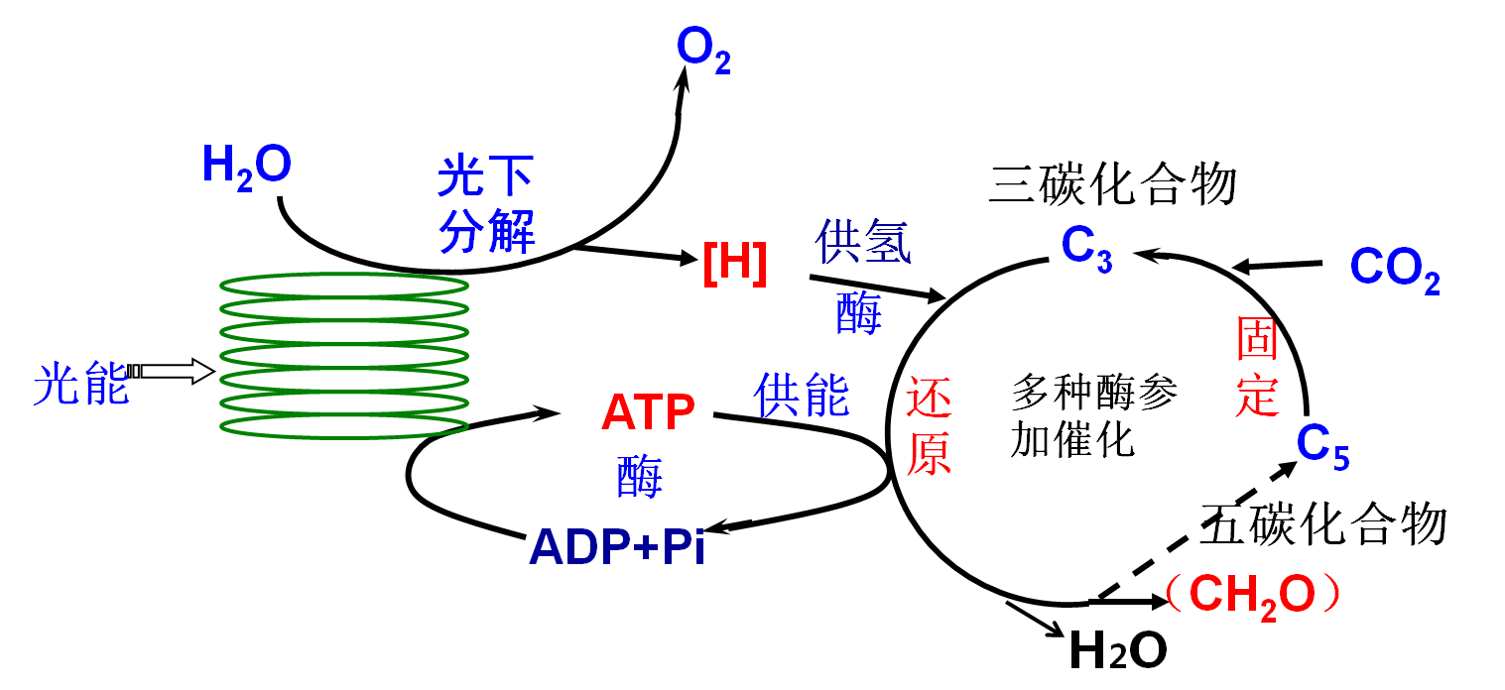
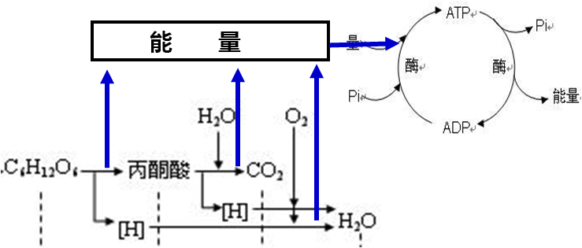
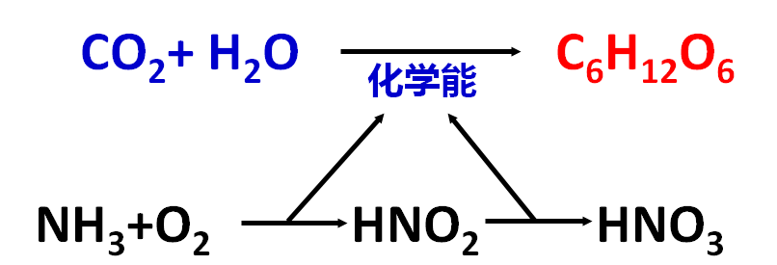
光合作用
有氧呼吸
无氧呼吸
化能合成作用

Slide 4
例1．右图表示生物体部分代谢过程，有关分析正确的是
A．过程①只能在植物细胞的叶绿体中进行
B．噬菌体进行过程②为自身生命活动提供能量
C．能进行过程③的生物无核膜，属于生产者
D．②和④过程只能发生于不同生物的细胞中
C

Slide 5
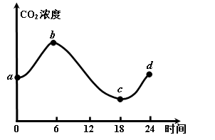
例2．下图①～④表示不同条件下，植物叶肉细胞的CO₂转移途径。某小组在密闭玻璃温室中进行植物栽培实验，他们对室内空气中的CO₂含量进行24小时监测，并根据数据绘制了如下图所示的曲线。下列分析正确的是 （忽略土壤微生物代谢活动产生的CO₂量）
A．①与曲线中a点相符 B．②与曲线中b点相符
C．③与曲线中c点相符 D．④与曲线中d点相符
C

Slide 6
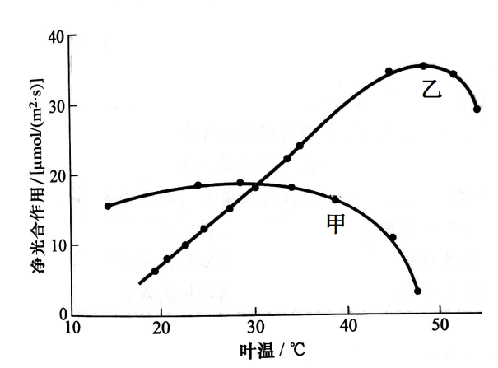
例3．科研人员研究温度对甲、乙两种植物净光合作用的影响，得到实验结果如下图。据图推测合理的是
A．甲植物和乙植物在30℃时，光合作用生成的有机物相等
B．温度长时间保持在45℃时，甲植物和乙植物都可以正常生长
C．50℃之前，限制乙植物净光合作用的主要外界条件是CO₂浓度
D．若将甲、乙植物同置于凉爽地带，则受影响较大的是甲植物
B

Slide 7
重要考点二：
细胞对物质的输入和输出

Slide 8
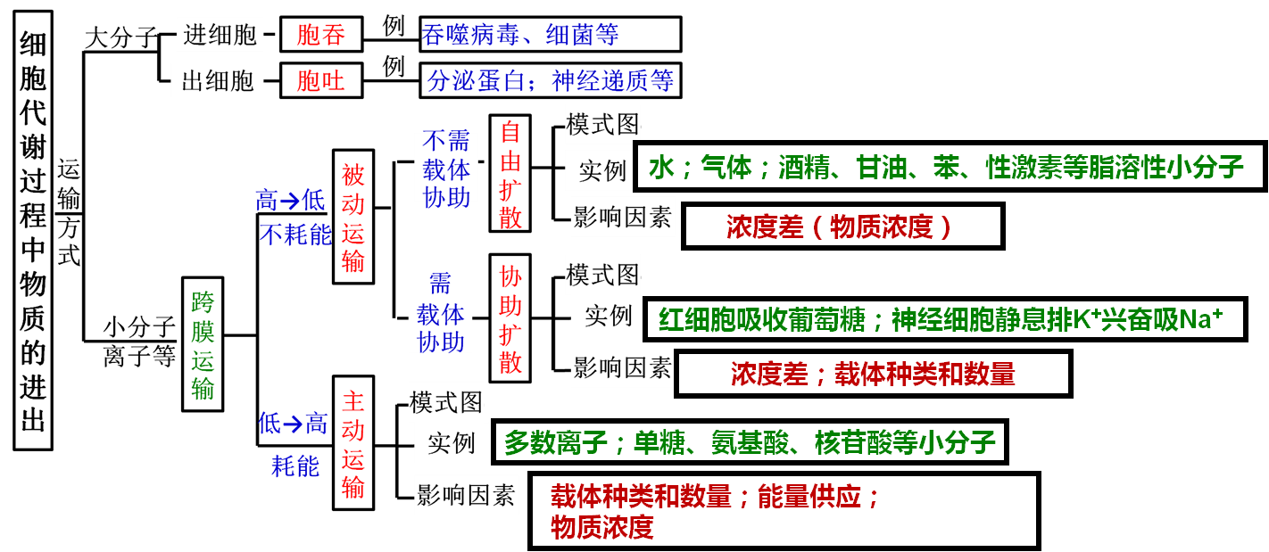
代谢过程中物质的输入和输出

Slide 9
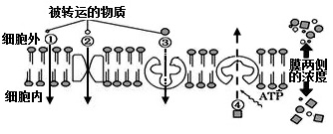
例4．物质跨膜运输示意图如下所示，①、②、③、④代表物质运输方式。下列相关叙述正确的是
A．细胞所需的H₂O分子都是以方式①进入细胞
B．质膜上载体蛋白结合葡萄糖后其空间结构会发生改变
C．乙酰胆碱受体是一种通道蛋白，乙酰胆碱以方式②通过突触后膜
D．神经元接受刺激产生兴奋的生理基础是K⁺以方式④外流
B

Slide 10
重要考点三：
细胞代谢需要的条件——酶

Slide 11
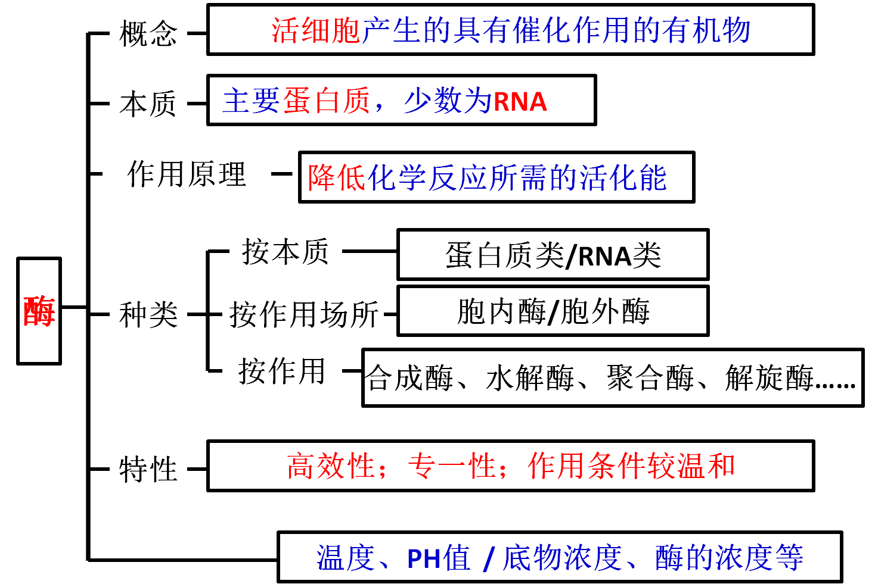
代谢过程中需要的条件——酶
DNA聚合酶、DNA连接酶、解旋酶、
DNA水解酶、
限制酶。。。

Slide 12
例5.下图是同一反应的酶促反应和非酶促反应的相关曲线，其中叙述正确的是
A．E₁是酶促反应的活化能，A和C曲线是酶促反应曲线
B．E₂是酶促反应的活化能，B和D曲线是酶促反应曲线
C．E₃是酶促反应的活化能，B和C曲线是酶促反应曲线
D．E₂是酶促反应的活化能，A和C曲线是酶促反应曲线
D

Slide 13
谢谢您的观看
北京市朝阳区教育研究中心 制作

